Slide 1
Window와 브라우져 관련 객체

Slide 2
강의 목표
BOM, 즉 브라우저 관련 객체 종류를 안다.
window 객체를 이해하고 윈도우 열기, 닫기 등을 제어할 수 있다.
window 객체의 타이머 기능을 활용할 수 있다.
window 객체를 이용하여 프린트, 윈도우 움직이기 등 다양한 제어를 할 수 있다.
location 객체로 윈도우에 로드된 문서의 주소를 알고 새 문서를 로드할 수 있다.
navigator 객체를 통해 현재 브라우저의 관한 정보를 알아낼 수 있다.
screen 객체를 통해 현재 스크린 장치의 해상도를 알아 낼 수 있다.
history 객체를 이용하여 지금까지 윈도우에 로드된 웹 페이지로 이동할 수 있다.

Slide 3
브라우저 관련 객체 개요
BOM(Browser Object Model) 객체들
자바스크립트로 브라우저를 제어하기 위해 지원되는 객체들
HTML 페이지의 내용과 관계없음
브라우저 공통 BOM 객체들과 기능
window – 브라우저 윈도우 모양 제어. 새 윈도우 열기/닫기
navigator – 브라우저에 대한 다양한 정보 제공
history - 브라우저 윈도우에 로드한 URL 리스트의 히스토리 관리
location – 브라우저 윈도우에 로드된 HTML 페이지의 URL 관리
screen – 브라우저가 실행되고 있는 스크린 장치에 대한 정보 제공
BOM의 국제 표준이 없다.
브라우저마다 BOM 객체들이 조금씩 다름
브라우저마다 이름이 같은 BOM 객체의 프로퍼티와 메소드 상이

Slide 4
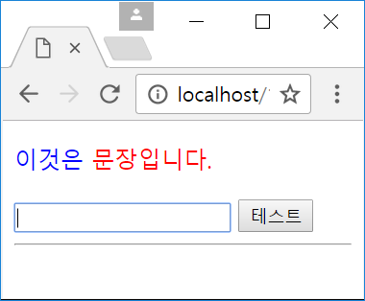
브라우저 관련 객체들
BOM(Browser Object Model)
window
navigator
history
location
screen
document
DOM(Document Object Model)
html
<!DOCTYPE html>
<html>
<head>
<title>HTML DOM 트리</title>
</head>
<body>
<p style="color:blue" >이것은
<span style="color:red">문장입니다.
</span>
</p>
<form>
<input type="text" name="s">
<input type="button" value="테스트">
<hr>
</form>
</body>
</html>
head
body
title
p
form
span
input
input
hr
HTML 문서의 내용과
관련된 객체들

Slide 5
window 객체
window 객체
열려 있는 브라우저 윈도우나 탭 윈도우의 속성을 나타내는 객체
브라우저 윈도우나 탭 윈도우마다 별도의 window 객체 생성
window 객체의 생성
3 가지 경우
브라우저가 새로운 웹 페이지를 로드할 때
<iframe> 태그 당 하나의 window 객체 생성
자바스크립트 코드로 윈도우 열기 시 window 객체 생성
window.open("웹페이지 URL", "윈도우이름", "윈도우속성"),
자바스크립트 코드로 윈도우 객체에 대한 접근
window, 혹은 window.self, 혹은 self

Slide 6
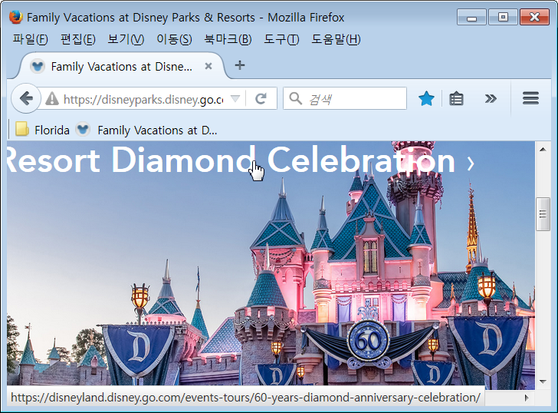
윈도우 모양과 window 객체의 프로퍼티
(screenX, screenY)
titlebar
menubar
locationbar
toolbar
bookmarks
또는
perosnalbar
innerWidth
innerHeight
outerHeight
outerWidth
statusbar
scrollbar

Slide 7
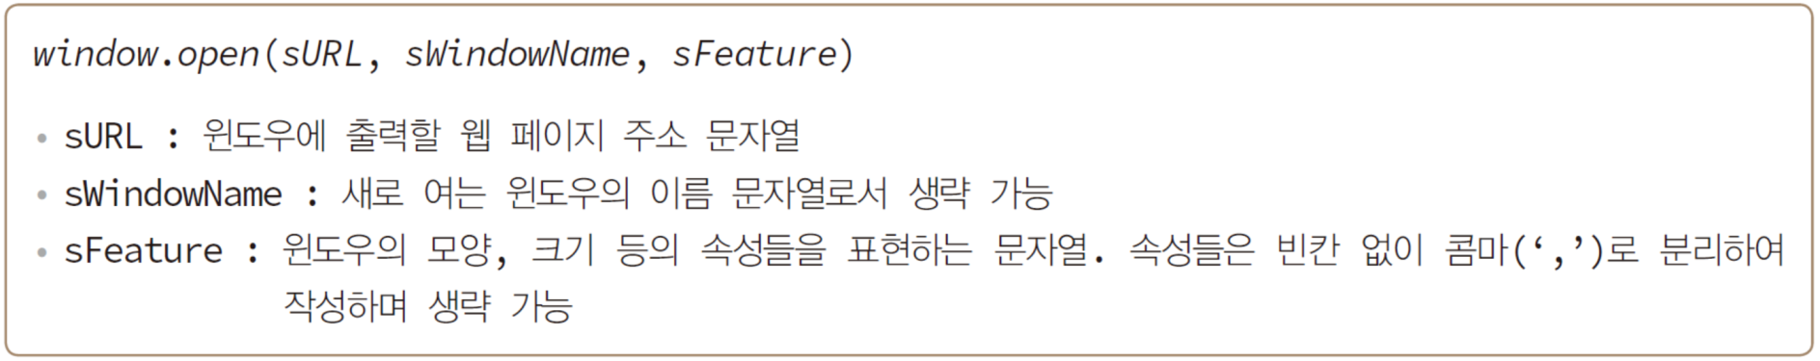
윈도우 열기
window.open()
윈도우를 새로 열고 웹 페이지 출력
예)
3개의 매개변수를 가진 함수
윈도우 이름(sWindowName)
window.open("http://www.naver.com", "", "");
_blank : 이름 없는 새 윈도우를 열고, 웹 페이지 로드
_parent : 현재 윈도우(혹은 프레임)의 부모 윈도우에 웹 페이지 로드
_self : 현재 윈도우에 웹 페이지 로드
_top : 브라우저 윈도우에 웹 페이지 로드

Slide 8
윈도우 열기 사례
myWin 이름에 툴바만 가지는 새 윈도우 열고 sample.html 출력
현재 윈도우에 sample.html 출력
이름 없는 새 윈도우에 sample.html 출력
(10, 10) 위치에 300x400 크기의 새 윈도우 열고 네이버 페이지 출력
이름과 속성이 없는 윈도우 열기
빈 윈도우 생성
window.open("sample.html", "myWin", "toolbar=yes");
window.open("sample.html", "_self");
window.open("sample.html", "_blank");
window.open("http://www.naver.com", "myWin", "left=10,top=10,width=300,height=400");
window.open("http://www.naver,com");
window.open("http://www.naver,com", null, "");
window.open();
window.open("");
window.open("", "", "");
window.open("", null, null);

Slide 9
윈도우 이름과 윈도우 열기
이름 없는 윈도우 열기
버튼을 클릭할 때마다 새 윈도우를 열고 네이버 사이트 출력
이름을 가진 윈도우 열기(하나만 이용)
myWin 이름의 윈도우가 열려 있지 않는 경우
버튼을 클릭하면, myWin이름의 새 윈도우 열고 네이버 출력
myWin 이름의 윈도우가 이미 열려 있는 경우
버튼을 클릭하면, 이미 열려있는 myWin이름의 윈도우에 네이버 출력
<button onclick=“window.open(‘http://www.naver.com’, ‘’,
‘width=600,height=600’)”>새 윈도우 열기
</button>
<button onclick=“window.open(‘http://www.naver.com’, ’myWin’, ‘width=600,height=600’)”>새 윈도우 열기
</button>

Slide 10
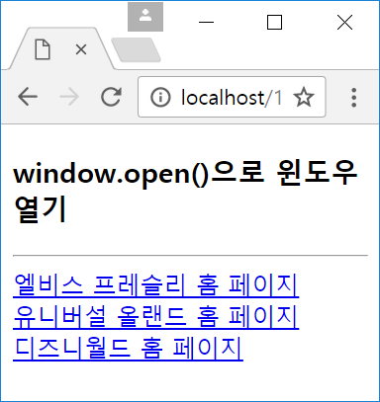
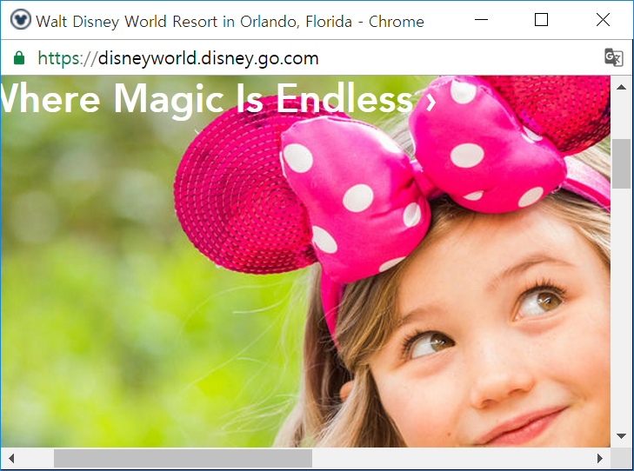
예제 10-1 window.open()으로 윈도우 열기
3개의 링크를 가진 웹 페이지를 작성하고, 각 링크를 클릭하면 myWin 이름의 새 윈도우를 열고 해당 사이트를 출력하라. myWin 윈도우는 공유된다. 새 윈도우는 스크린의 (300, 300) 위치에 400x300 크기로 출력된다.
<!DOCTYPE html>
<html>
<head>
<title>윈도우 열기</title>
<script>
function load(URL) {
window.open(URL, "myWin", "left=300,top=300,width=400,height=300");
}
</script>
</head>
<body>
<h3>window.open()으로 윈도우 열기</h3>
<hr>
<a href="javascript:load('http://www.graceland.com')">
엘비스 프레슬리 홈 페이지</a><br>
<a href="javascript:load('http://www.universalorlando.com')">
유니버설 올랜드 홈 페이지</a><br>
<a href="javascript:load('http://www.disneyworld.com')">
디즈니월드 홈 페이지</a><br>
</body>
</html>
새 윈도우를 열고
디즈니 홈 페이지 출력
myWin 윈도우

Slide 11
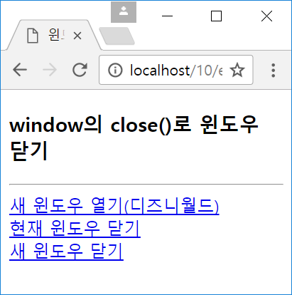
예제 10-2 윈도우 닫기
윈도우를 스스로 닫는 경우(windo제공 메서드 close())와 자신이 생성한 윈도우를 닫는 사례를 보인다.(함수를 만들어서 닫기 새롭게 만들어진 윈도우창 닫기,원래 창 아님)
<!DOCTYPE html>
<html>
<head>
<title>윈도우 닫기</title>
<script>
var newWin=null; // 새로 연 윈도우 기억
function load(URL) {
newWin = window.open(URL, "myWin", "left=300,top=300,width=400,height=300");
}
function closeNewWindow() {
if(newWin==null || newWin.closed) // 윈도우가 열리지 않았거나 닫힌 경우
return; // 윈도우가 없는 경우 그냥 리턴
else
newWin.close(); // 열어 놓은 윈도우 닫기
}
</script>
</head>
<body>
<h3>window의 close()로 윈도우 닫기</h3>
<hr>
<a href="javascript:load('http://www.disneyworld.com')">
새 윈도우 열기(디즈니월드)</a><br>
<a href="javascript:window.close()">
현재 윈도우 닫기</a><br>
<a href="javascript:closeNewWindow()">
새 윈도우 닫기</a>
</body>
</html>
자신의 브라우저 윈도우 닫기
첫번째 링크에 의해 열려진 디즈니 월드 윈도우 닫기

Slide 12
window 객체의 타이머 활용
window 객체의 타이머 기능 2 가지
타임아웃 코드 1회 호출
setTimeout()/clearTimeout() 메소드
타임아웃 코드 반복 호출
setInterval()/clearInterval() 메소드

Slide 13
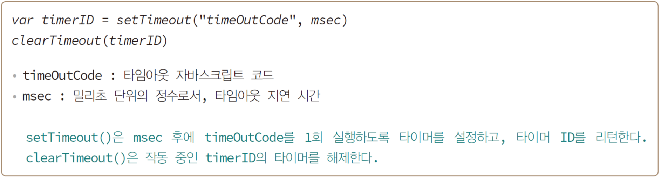
setTimeout()/clearTimeout()
setTimeout() : 타임아웃 코드 1회 실행(반환은 timeout객체)
예) 3초 후 경고창 출력(파라메터 없는 함수는 이름만 사용 가능,단 ‘’” 없음 )
예) 3초가 되기 전에 타이머 해제
function myAlert(time) {
alert(time + "초 지났습니다");
}
var timerID = setTimeout("myAlert(3)", 3000); // 3초 후 myAlert(‘3’) 호출
clearTimeout(timerID); // timerID의 타이머 해제
익명의 함수로 직접 코드 만들어도 되고 파라메터 가진 함수 사용시는 함수안에서 외부 함수 호출

Slide 14
timeout = setTimeout(alertFunc, 3000);//함수이름(“”없음) var timerID = setTimeout("myAlert(3)", 3000); //함수호출(“”) setTimeout(function() {startTime()}, 1000);//익명 함수 setTimeout(myFunc, 2000, "param1", "param2");
//함수이름 사용하고 파라메터를 전달 setTimeout(function() {myFunc("param1", "param2")}, 2000);

Slide 15
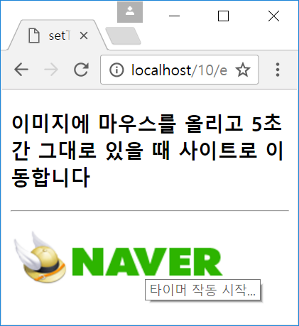
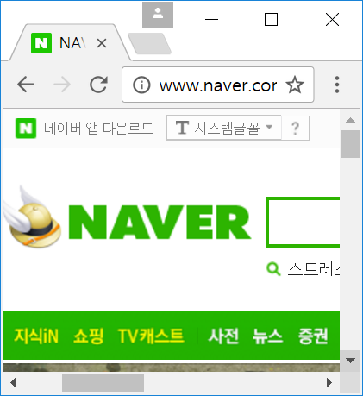
예제 10-3 setTimeout()로 웹 페이지 자동 연결
이미지 위에 마우스를 올린 상태로 5초가 지나면 네이버에 연결하며, 5초 전에 이미지를 벗어나면 타이머를 해제하는 코드를 작성하라.
<!DOCTYPE html>
<html>
<head>
<title>setTimeout()으로 웹 페이지 자동 연결</title>
</head>
<body>
<h3>이미지에 마우스를 올리고 5초간 그대로 있을 때 사이트로 이동합니다</h3>
<hr>
<img id="img" src="media/naver.gif"
onmouseover="startTimer(5000)"
onmouseout="cancelTimer()">
<script>
var timerID=null;
function startTimer(time) {
// 타이머 시작
timerID = setTimeout("load('http://www.naver.com')", time);
// 이미지에 마우스 올리면 나타내는 툴팁 메시지
document.getElementById("img").title = "타이머 작동 시작...";
}
function cancelTimer() {
if(timerID !=null)
clearTimeout(timerID); // 타이머 중단
}
function load(url) {
window.location = url; // 현재 윈도우에 url 사이트 로드
}
</script>
</body>
</html>
툴팁 메시지
마우스를 올리고
5초간 그대로 있을 때

Slide 16
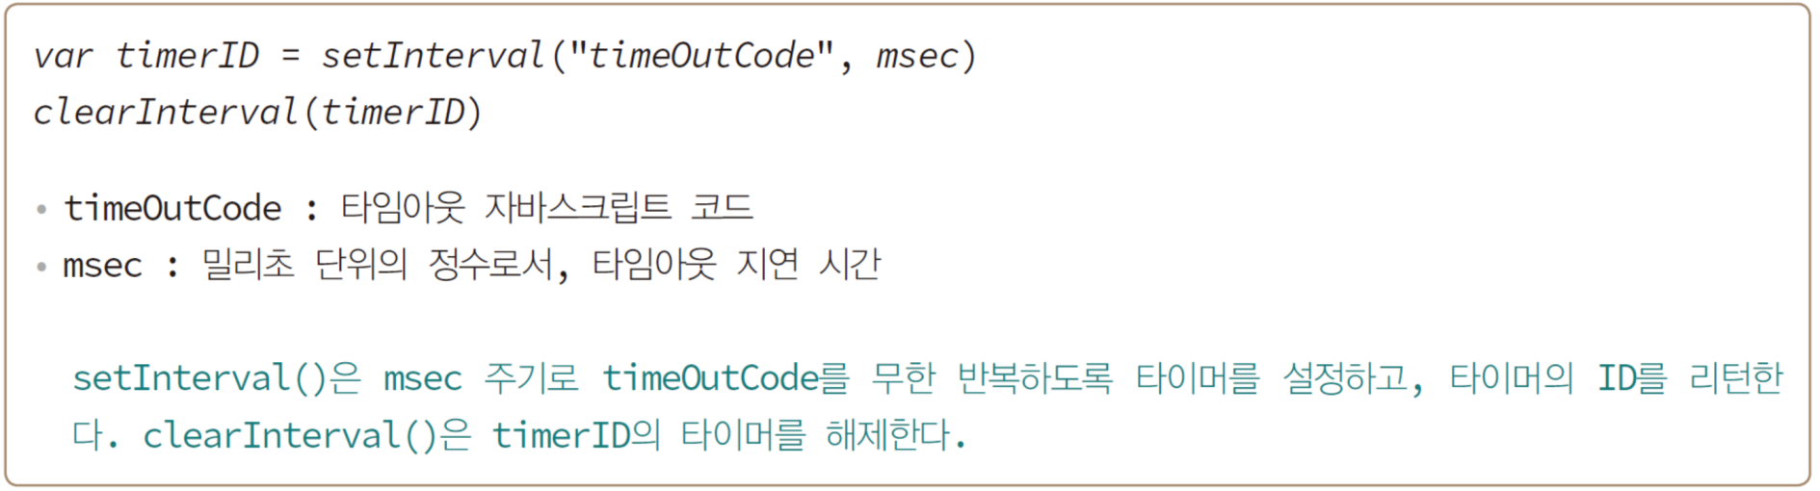
setInterval()/clearInterval()
setInterval() : 타임아웃 코드 반복 실행
예) 1초 간격으로 f() 반복 호출
예) 타이머 해제
function f() {
// 함수 코드
}
var timerID = setInterval("f()", 1000); // 1초 주기로 f()가 호출되도록 타이머 작동
clearInterval(timerID); // timerID의 타이머 해제

Slide 17
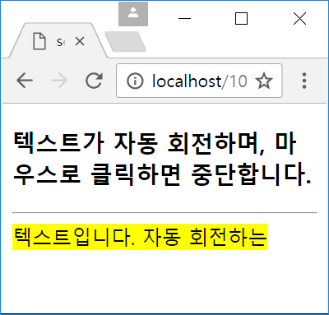
예제 10-4 setInterval()로 텍스트 회전
setInterval()을 이용하여 텍스트를 옆으로 반복 회전시키는 코드를 작성하라. 텍스트 위에 마우스를 클릭하면 회전이 중단된다.
<!DOCTYPE html>
<html>
<head><title>setInterval()로 텍스트 회전</title></head>
<body>
<h3>텍스트가 자동 회전하며, 마우스로 클릭하면 중단합니다.</h3>
<hr>
<div><span id="div" style="background-color:yellow">
자동 회전하는 텍스트입니다.</span>
</div>
<script>
var div = document.getElementById("div");
var timerID = setInterval("doRotate()", 200); // 200밀리초 주기로 doRotate() 호출
div.onclick = function (e) { // 마우스 클릭 이벤트 리스너
clearInterval(timerID); // 타이머 해제. 문자열 회전 중단
}
function doRotate() {
var str = div.innerHTML;
var firstChar = str.substr(0, 1);
var remains = str.substr(1, str.length-1);
str = remains + firstChar;
div.innerHTML = str;
}
</script>
</body></html>

Slide 18
윈도우 위치 및 크기 조절
윈도우를 우로 5픽셀, 상으로 10픽셀 이동
윈도우를 스크린의 (25, 10) 위치로 이동
윈도우 크기를 5 픽셀 좁게, 10픽셀 길게 조절
윈도우 크기를 200x300으로 조절
window.moveBy(5, 10); 혹은
moveBy(5, 10); //window는 생략 가능
window.moveTo(25, 10); 혹은 self.moveTo(25, 10);
window.resizeBy(-5, 10); 혹은
resizeTo(self.outerWifth-5, self.outerHeight+10);
window.resizeTo(200, 300);

Slide 19
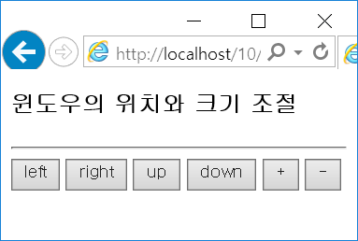
예제 10-5 윈도우의 위치와 크기 조절
<!DOCTYPE html>
<html>
<head><title>윈도우의 위치와 크기 조절</title></head>
<body>
<h3>윈도우의 위치와 크기 조절</h3>
<hr>
<button onclick="window.moveBy(-10, 0)">left</button>
<button onclick="window.moveBy(10, 0)">right</button>
<button onclick="self.moveBy(0, -10)">up</button>
<button onclick="moveBy(0, 10)">down</button>
<button onclick="resizeBy(10, 10)">+</button>
<button onclick="resizeBy(-10, -10)">-</button>
</body>
</html>
* 이 예제는 익스플로러에서는 잘 실행되지만, Chrome에서는 보안의 이유로 전혀 실행되지 않고,
Edge에서는 크기 조절만 가능하다.

Slide 20
웹 페이지 스크롤
웹 페이지를 위로 10픽셀 스크롤(마우스 스크롤 다운)
웹 페이지를 왼쪽으로 10픽셀, 아래로 15픽셀 스크롤(마우스 스크롤 업)
웹 페이지의 (0, 200) 좌표 부분이 현재 윈도우의 왼쪽 상단 모서리에 출력되도록 스크롤
window.scrollBy(0, 10); // 옆으로 0, 위로 10픽셀
window.scrollBy(10, -15);
window.scrollTo(0, 200);
* 스크롤 다운(scroll down)은 스크롤 바를 내리는 작동이며, 이에 따라 웹 페이지는 위로 이동한다.

Slide 21
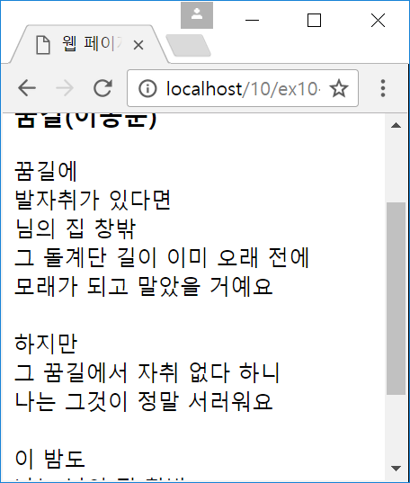
예제 10-6 1초마다 10픽셀씩 자동 스크롤
웹 페이지가 로드되자 마자 자동으로 1초에 10픽셀씩 웹 페이지가 올라가도록 작성하라.
<!DOCTYPE html>
<html>
<head>
<title>웹 페이지의 자동 스크롤</title>
<script>
function startScroll(interval) {
setInterval("autoScroll()", interval);
}
function autoScroll() {
window.scrollBy(0,10); // 10픽셀 위로 이동
}
</script>
</head>
<body onload="startScroll(1000)">
<h3>자동 스크롤 페이지</h3>
<hr>
<h3>꿈길(이동순)</h3>
꿈길에<br>
발자취가 있다면<br>
님의 집 창밖<br>
그 돌계단 길이 이미 오래 전에<br>
모래가 되고 말았을 거예요<br><br>
하지만<br>
그 꿈길에서 자취 없다 하니<br>
나는 그것이 정말 서러워요<br><br>
이 밤도<br>
나는 님의 집 창밖<br>
그 돌계단 위에 홀로 서서<br>
혹시라도 님의 목소리가 들려올까<br>
고개 숙이고 엿들어요<br>
</body>
</html>

Slide 22
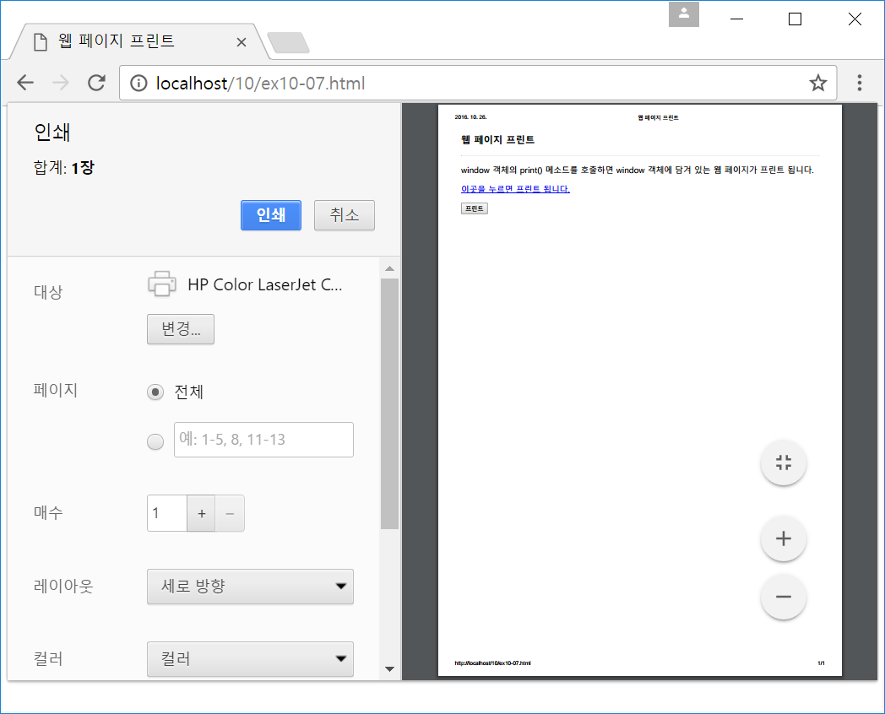
웹 페이지 프린트
웹 페이지 프린트
window.print();
이 코드가 실행되면
인쇄 다이얼로그가 열리고,
‘확인’ 버튼을 누르면
인쇄가 이루어진다.

Slide 23
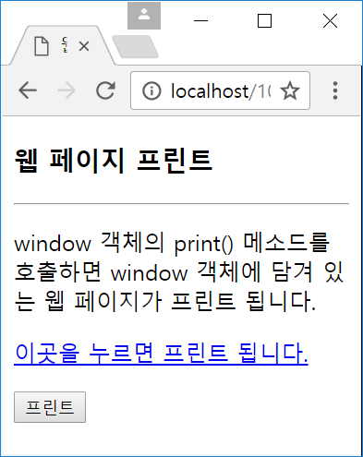
예제 10-7 웹 페이지 프린트
<!DOCTYPE html>
<html>
<head>
<title>웹 페이지 프린트</title></head>
<body>
<h3>웹 페이지 프린트</h3>
<hr>
<p>window 객체의 print() 메소드를 호출하면
window 객체에 담겨 있는 웹 페이지가 프린트 됩니다.
<p>
<a href="javascript:window.print()">
이곳을 누르면 프린트 됩니다.</a><p>
<input type="button" value="프린트"
onclick="window.print()">
</body>
</html>

Slide 24
onbeforeprint와 onafterprint(print시만 로고 보이게하고 출력에만 로고 프린트)
웹 페이지의 프린트 과정
1. Print함수 호출시 window 객체의 onbeforeprint 리스너 호출
2. 웹 페이지 프린트
브라우저가 웹 페이지를 이미지로 만들어 프린터로 전송
3. window 객체에 onafterprint 리스너 호출
onbeforeprint와 onafterprint 활용
웹 페이지에는 보이지 않는 회사 로고를 프린트 시 종이에 출력
onbeforeprint
회사 로그 이미지를 보이도록 CSS3 스타일 설정
onafterprint
회사 로그 이미지를 보이지 않도록 CSS3 스타일 설정

Slide 25
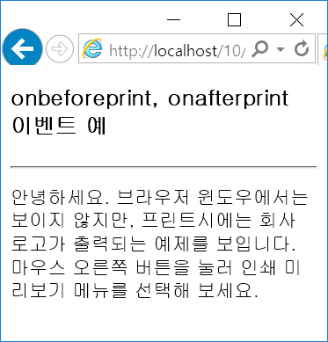
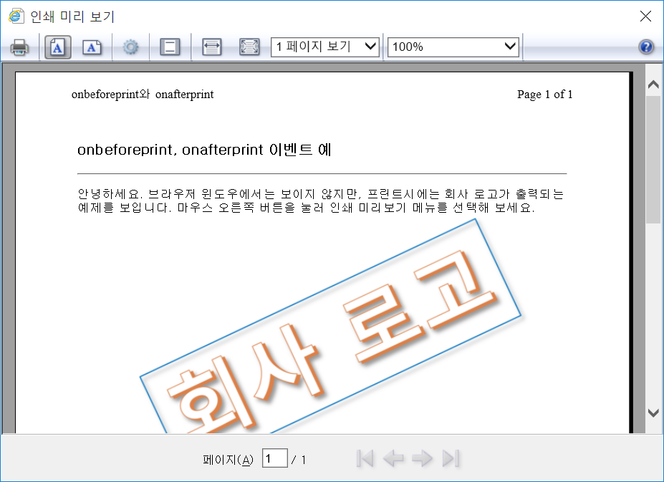
예제 10-8 onbeforeprint와 onafterprint 이벤트 활용
<!DOCTYPE html>
<html>
<head><title>onbeforeprint와 onafterprint</title>
<style>
#logoDiv {
display : none;
position : absolute; left : 0; top : 0;
width : 100%; height : 100%;
}
</style>
<script>
window.onbeforeprint=function (e) {
logoDiv = document.getElementById("logoDiv");
logoDiv.style.display = "block"; // block으로 변경. 로고가 화면에 나타나게 함
}
window.onafterprint=hideLogo;
function hideLogo() {
logoDiv = document.getElementById("logoDiv");
logoDiv.style.display = "none"; // <div> 영역이 보이지 않게 함
logoDiv.style.zIndex = -1; // 이미지를 문서의 맨 바닥으로 배치
}
</script></head>
<body>
<h3>onbeforeprint, onafterprint 이벤트 예</h3>
<hr>
<div id="logoDiv">
<img src="media/logo.png" alt="이미지 없습니다.">
</div>
<p>안녕하세요. 브라우저 윈도우에서는 보이지 않지만, 프린트시에는 회사 로고가 출력되는 예제를
보입니다. 마우스 오른쪽 버튼을 눌러 인쇄 미리보기 메뉴를 선택해 보세요.</p>
</body>
</html>
이 예제는 익스플로러와 Edge에서는 실행되지만, Chrome에서는 실행되지 않는다.

Slide 26
location 객체(window하위 객체)
location 객체
윈도우에 로드된 웹 페이지의 URL 정보를 나타내는 객체
location 객체로 현재 윈도우에 웹 페이지 열기
새 윈도우에 웹 페이지 열기
location 객체의 프로퍼티와 URL의 구성 요소와의 관계
window.location = "http://www.naver.com";
window.location.href = = "http://www.naver.com";
window.location.assign("http://www.naver.com");
window.location.replace("http://www.naver.com");
var win=window.open(); // 빈 윈도우 열기
win.location="http://www.naver.com"; // 네이버 페이지 로드
href
protocol
hostname
port
pathname
hash
http://www.mysite.com:8080/content/URL분석.html#label1
host
http://search.naver.com/search.naver?query=javascript
pathname
search

Slide 27
요구 사항 확인 하기
요구 공학은 요구사항 정의,문서화,관리 프로세스
요구사항 개발 프로세스 - 프로세스 구성 요구사항 도출,분석,명세,확인 요소로 구성
- 요구사항 도출 다양한 이해관계자와 효율적인 의사소통 필요 - 요구사항 분석 요구사항들 간 상충되는 것을 해결 소프트웨어의 범위를 파악 -요구사항 명세 검토,평가,승인을 위한 문서화 -요구사항 확인 검증

Slide 28
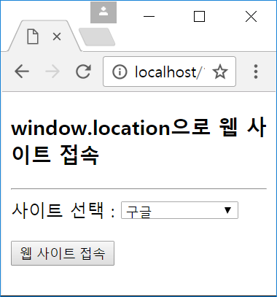
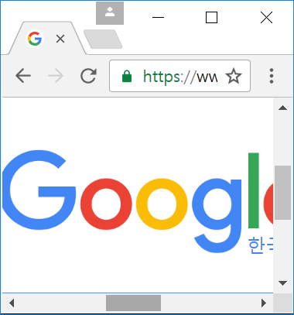
예제 10-9 location 객체로 웹 사이트 접속
<!DOCTYPE html>
<html>
<head><title>window.location으로 웹 사이트 접속</title>
<script>
function load() {
var select = document.getElementById("site");
window.location=select.options[select.selectedIndex].value;
}
</script>
</head>
<body>
<h3>window.location으로 웹 사이트 접속</h3>
<hr>
사이트 선택 :
<select id="site">
<option value="http://www.naver.com" selected>네이버
<option value="http://www.google.com">구글
<option value="http://www.microsoft.com">마이크로소프트
</select>
<p>
<button onclick="load()">웹 사이트 접속</button>
</body>
</html>
클릭

Slide 29
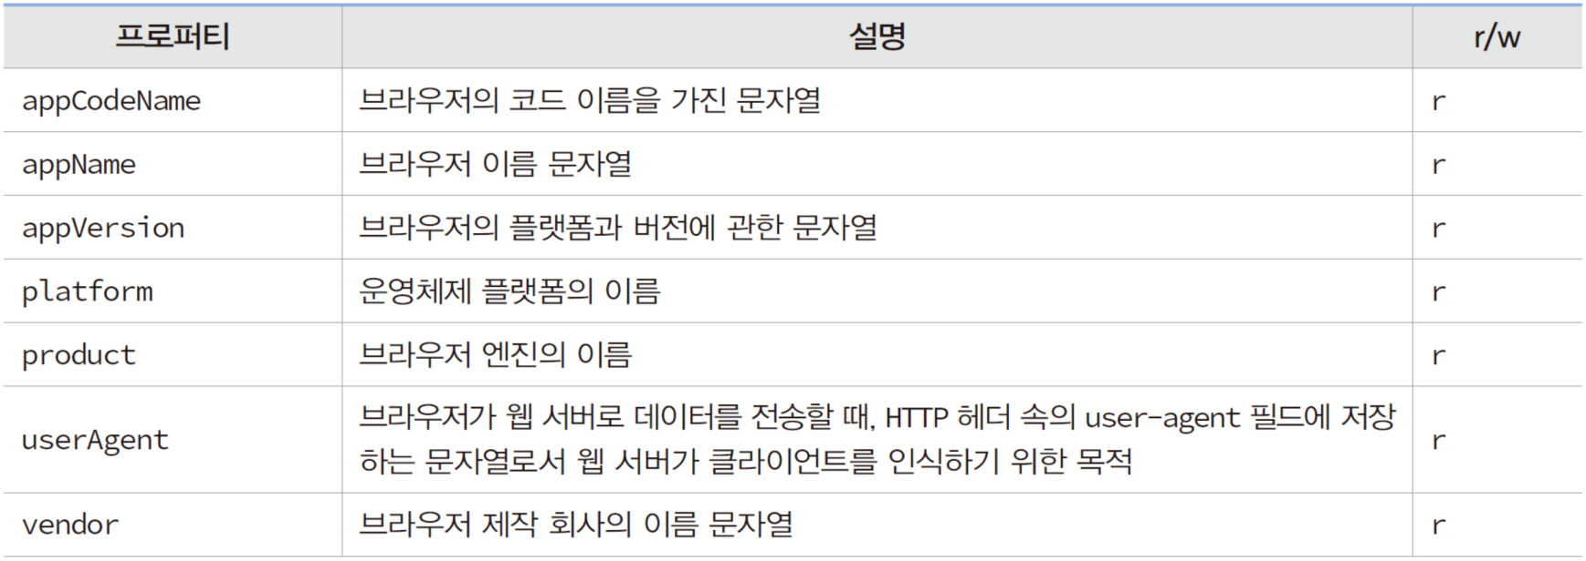
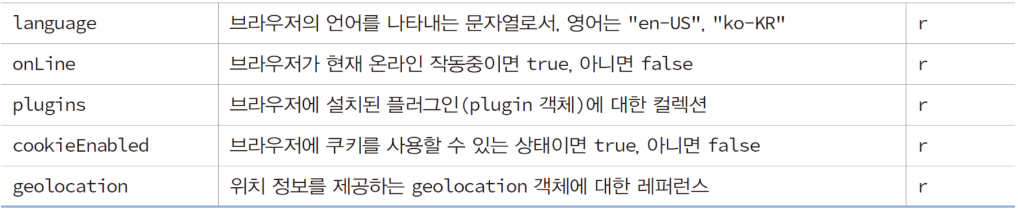
navigator 객체
navigator 객체
현재 작동중인 브라우저에 대한 다양한 정보를 나타내는 객체

Slide 30
예제 10–10 navigator로 브라우저 정보 출력
<!DOCTYPE html>
<html>
<head><title>브라우저 정보 출력</title>
<style>
span { color : red; }
div {
border-color : yellowgreen;
border-style : solid;
padding : 5px;
}
</style>
<script>
function printNavigator() {
var text = "<span>appCodeName</span>: " + navigator.appCodeName + "<br>";
text += "<span>appName</span>: " + navigator.appName + "<br>";
text += "<span>appVersion</span>: " + navigator.appVersion + "<br>";
text += "<span>platform</span>: " + navigator.platform + "<br>";
text += "<span>product</span>: " + navigator.product + "<br>";
text += "<span>userAgent</span>: " + navigator.userAgent +"<br>";
text += "<span>vendor</span>: " + navigator.vendor +"<br>";
text += "<span>language</span>: " + navigator.language + "<br>";
text += "<span>onLine</span>: " + navigator.onLine + "<br>";
text += "<span>cookieEnabled</span>: " + navigator.cookieEnabled + "<br>";
text += "<span>javaEnabled()</span>:" + navigator.javaEnabled() + "<br>";
text += "<span>plugins.length</span>: " + navigator.plugins.length + "<br>";
for(j=0; j<navigator.plugins.length; j++) {
text += "plugins" + j + " : <blockquote>";
text += navigator.plugins[j].name + "<br>";
text += "<i>" + navigator.plugins[j].description + "</i><br>";
text += navigator.plugins[j].filename + "</blockquote>";
}
// div 태그에 출력
var div = document.getElementById("div");
div.innerHTML = text;
}
</script>
</head>
<body onload="printNavigator()">
<h3>브라우저에 관한 정보 출력</h3>
아래에 이 브라우저에 관한 여러 정보를 출력합니다.
<hr>
<p>
<div id="div"></div>
</body>
</html>

Slide 31
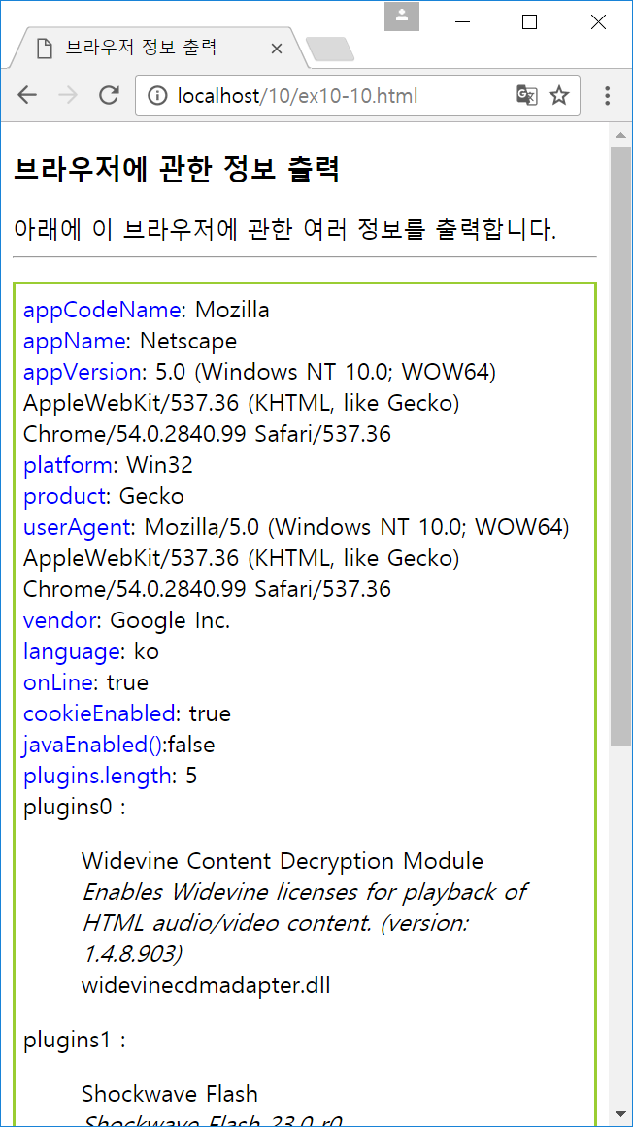
플러그인 이름
플러그인 설명
플러그인 파일

Slide 32
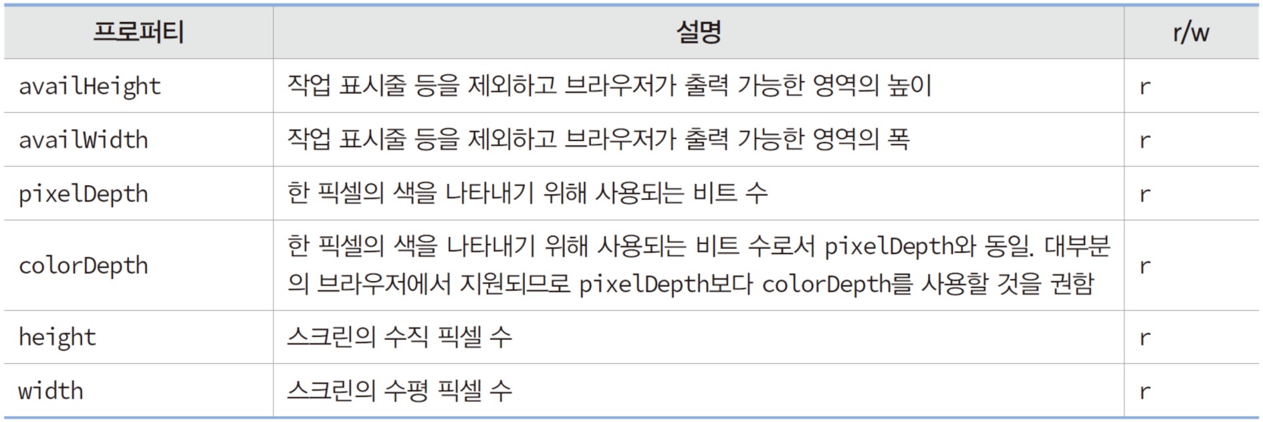
screen 객체
screen
브라우저가 실행되는 스크린 장치에 관한 정보를 담고 있는 객체

Slide 33
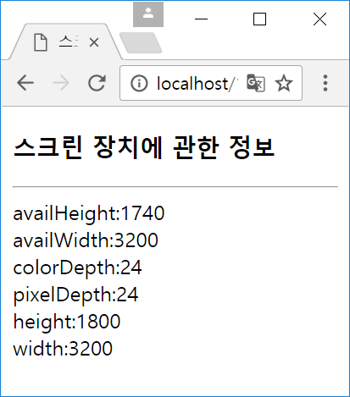
예제 10-11 스크린 장치에 관한 정보 출력
<!DOCTYPE html>
<html>
<head>
<title>스크린 장치에 관한 정보 출력</title>
<script>
function printScreen() {
var text = "availHeight:".fontcolor('blue') + screen.availHeight + "<br>";
text += "availWidth:".fontcolor('blue') + screen.availWidth + "<br>";
text += "colorDepth:".fontcolor('blue') + screen.colorDepth + "<br>";
text += "pixelDepth:".fontcolor('blue')+ screen.pixelDepth + "<br>";
text += "height:".fontcolor('blue') + screen.height + "<br>";
text += "width:".fontcolor('blue') + screen.width + "<br>";
document.getElementById("div").innerHTML = text;
}
</script>
</head>
<body onload="printScreen()">
<h3>스크린 장치에 관한 정보</h3>
<hr>
<div id="div"></div>
</body>
</html>
작업 표시줄 높이 제외
픽셀당 2²⁴ 색
height와 width는 브라우저의 설정에서
확대/축소 값을 100%로 해야 정확한
값으로 출력됨
스크린 크기

Slide 34
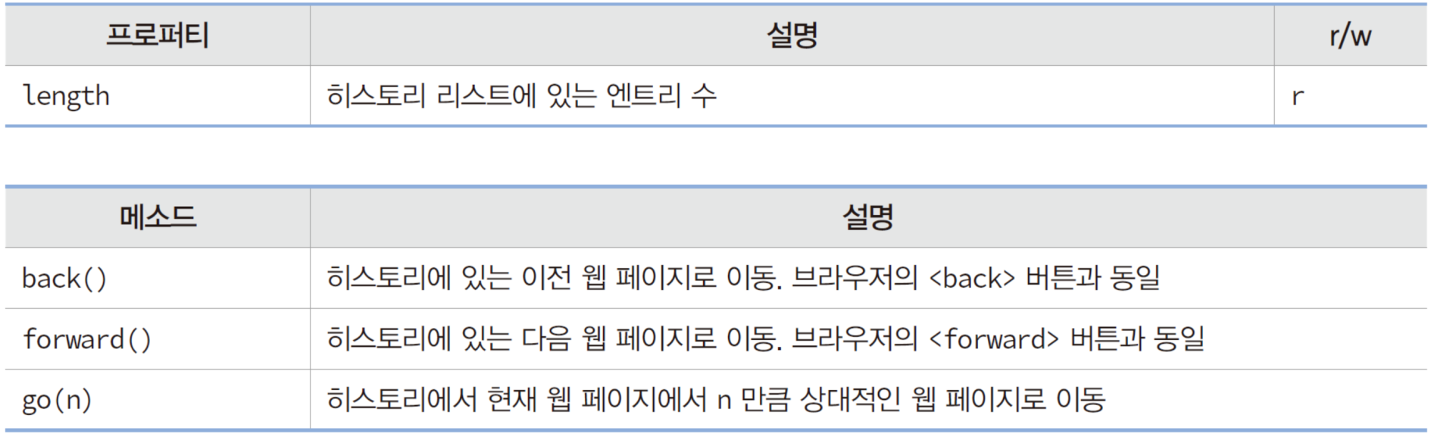
history 객체
history 객체
윈도우에서 방문한 웹 페이지 리스트(히스토리)를 나타내는 객체
history 객체를 이용하여 웹 페이지를 이동하는 코드 사례
history.back(); // 이전 페이지로 이동
history.go(-1); // 이전 페이지로 이동
history.forward(); // 다음 페이지로 이동
history.go(1); // 다음 페이지로 이동

Slide 35
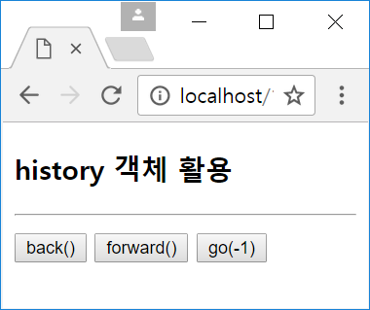
예제 10-12 history 객체 활용
<!DOCTYPE html>
<html>
<head><title>history 객체 활용</title></head>
<body>
<h3>history 객체 활용</h3>
<hr>
<button onclick="history.back()">back()</button>
<button onclick="history.forward()">forward()</button>
<button onclick="history.go(-1)">go(-1)</button>
</body>
</html>

Slide 36
cookie
Cookie는 자신의 컴퓨터에 작은 텍스트파일 형식으로 저장되는 데이터임
웹서버가 브라우져에게 웹페이지를 보내면 연결은 끊어지고 사용자에 관한 모든 정보는 서버가 잃어 버림
이런 단점을 개선하기 위해 고안된 것이 cookie이며 사용자에 관한 정보를 기억하도록하는 것임
웹페이지를 방문하면 방문한 사람의 이름이 쿠키에 저장됨 다음에 그 페이지를 다시 방문하면 쿠키가 그 이름을 기억함
쿠키는 name=값 형태로 저장됨 username = Kook
만일 브라우져가 서버에게 웹페이지를 요청할시에는 그 페이지에 관련된 쿠키를 포함하여 요청하므로 서버는 사용자의 정보를 알게됨 document.cookie = "username=John Doe; expires=Thu, 18 Dec 2013 12:00:00 UTC; path=/";

Slide 37
자바스크립트로 쿠키 만들기
자바스크립트로 쿠키를 생성,읽음,삭제할수 있는데 document.cookie속성을 사용함
생성은 document.cookie = “username = John Doe”;
기본적으로 쿠키는 브라우져가 닫히면 쿠키는 사멸되나 사멸일자를 지정해주면 그날자에 사멸됨 document.cookie = "username=John Doe; expires=Thu, 18 Dec 2022 12:00:00 UTC";
쿠키가 속한 속한 경로를 path매개변수를 통해 지정함 기본은 현재의 페이지에 속함
쿠키 읽기 var x = document.cookie; x는 모든 쿠키들을 하나의 문자열로 반환 cookie1=value; cookie2=value; cookie3=value;
변경 document.cookie = "username=John Smith; expires=Thu, 18 Dec 2013 12:00:00 UTC; path=/";

Slide 38
7. 쿠키삭제는 username을 공란으로 두면 됨 document.cookie = "username=; expires=Thu, 01 Jan 1970 00:00:00 UTC; path=/;";
8. 쿠키 읽을시는 username과 값들만 연속되어 보이고 나머지는 안보임
9 쿠키는 예전에 것에 덮어씌우는 것이 아니고 붙여쓰기 형식

Slide 39
자바스크립트 버젼
1997년 ECMAScript 1(Es 1) 나옴 2009년에 ECMASCRIPT 5(ES 5)가 나옴 현재 js들은 이것을 표준으로 함
2015년에 ECMASCRIPT 6(ES 6)가 나옴 ES 6 가 2016,2017,2018년에 업그레이드 됨

Slide 40
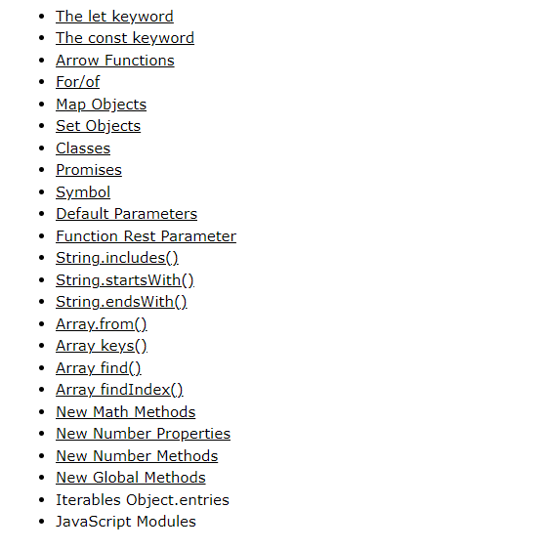
ES 6 신기능

Slide 41
let과 const키워드 사용
ES 6에서 새롭게 추가됨
let은 블록 scope(범위 개념을 도입)
그전에는 Global Scope 과 Function Scope만있음 Global Scope는 전역변수 영역 Function scope는 함수영역(지역변수 영역)
전역변수 사용법 var carName = "Volvo"; //함수 밖에서 선언 // code here can use carName function myFunction() { // code here can also use carName }
지역변수 사용법 // code here can NOT use carName function myFunction() { var carName = "Volvo"; // code here CAN use carName } // code here can NOT use carName

Slide 42
{
var x = 2; //블록안에 변수 선언 하면 전역 변수 처럼 동작
}
// x CAN be used here
즉 var로는 블록안에서만 동작하게 할수 없어서 let를 도입 { let x = 2; } // x can NOT be used here

Slide 43
전역변수를 블록 안에서 재정의 하면 전역 변수 값이 변경됨 var x = 10; //전역변수 // Here x is 10 { var x = 2; // Here x is 2 } // Here x is 2
블록안에서 let로 변수를 선언하면 로칼변수로만 동작 var x = 10; // Here x is 10 { let x = 2; // Here x is 2 } // Here x is 10

Slide 44
함수 안에서 let를 쓸시도 유사 블록 밖에서 let을 쓰는 것은 var과 동일 하게 사용
let은 var과 동일하게 사용가능하며 추가로 { ]안에서 사용시 로칼로 동작 한다
let은 재정의는 안됨 let은 사용전 곧 선언해주어야 함 let은 블록스코프를 지님
1. 재정의 에러 let x = "John Doe"; let x = 0; //에러 발생 var x = "John Doe"; var x = 0; //var은 가능 2. 블록스코프 { let x =2; //x는 로칼 변수 } //블록 밖에서는 x는 사용 불가능

Slide 45
{ var x = 2; //전역변수 } // x CAN be used here
var x = 2; // Allowed let x = 3; // Not allowed { let x = 2; // Allowed let x = 3 // Not allowed } { let x = 2; // Allowed var x = 3 // Not allowed }

Slide 46
const 키워드
let과 사용방법 유사 즉 블록안에서 지역 변수 처럼 사용 블록은 함수 정의, if,for,while시 블록,일반 블록 { }
Let과 차이는 선언과 동시에 값을 주고 다시는 변경 할수 없는 상수 처럼 사용 const는 재정의 불가(같은 범위 영역,범위가 다르면 가능)
const는 재할당이 불가능
const PI = 3.141592653589793; (선언과 동시에 값을 할당)
PI = 3.14; //변경(재할당) 안되므로 에러 var x = 10; //global변수 // Here x is 10 { const x = 2; //로칼변수 // Here x is 2 } // Here x is 10

Slide 47
Js에서 const를 사용하는 경우에는 빈 객체를 만들어 사용시, 즉 생성자를 이용해 객체를 만들어 사용시 const arr = new Array( )
const obj = new Object( )
const func = new Function( )
const reg = new RegExp( )
키워드 const에는 약간 오해의 소지가 있습니다. 상수 값을 정의하지 않습니다. 값에 대한 상수 참조를 정의합니다. const 값 재할당,const 배열 재할당,const 개체 재할당은 불가능 합니다. (다른 const객체를 만들어 const객체에 대입은 주소 변경이므로 불가) 그러나 const 배열의 원소 변경, const 객체의 속성 변경은 가능합니다.
Const변수 생성시에 값을 할당해주어야함 const PI = 3.141592; (0) 다음은 에러 발생 const PI;
PI = 3.141592;

Slide 48
const 배열 const cars = ["Saab", "Volvo", "BMW"]; cars = [“kia”,’Hyundai”,”ssangyoung”] //재할당 이므로 에러
//배열의 원소를 변경하는 것은 가능 cars[0] =“Toyota”; cars.push(“Audi”); //마지막에 원소 추가
Const객체
const car = {type:"Fiat", model:"500", color:"white"}; car = {type:"Volvo", model:"EX60", color:"red"}; // ERROR(바로 재할당) //속성을 이용해서 변경 car.color = "red";
car.owner = "Johnson"; //속성 추가

Slide 49
JavaScript Class
ES6에서 새롭게 생긴 class는 자바처럼 객체를 만드는 형판 역할
구문 class ClassName { //ClassName은 첫자를 대문자로 만듬 constructor() { ... } //constructor()메서드는 자바의 생성자 //파라메터로는 class로 만드는 객체의 속성을 사용해야함 } class Car { constructor(name, year) { //생성자 this.name = name; this.year = year; } }
Class는 객체는 아니고 자바스크립트 객체를 만드는 형판
Class사용법 let myCar1 = new Car("Ford", 2014); //자바생성자,코아객체생성자 let myCar2 = new Car("Audi", 2019); 생성자 constructor()는 new객체를 생성시에 자동 호출

Slide 50
5. Class는 메서드를 가질수 있음 class ClassName { constructor() { ... } //필수 method_1() { ... } method_2() { ... } method_3() { ... } }
class Car {
constructor(name, year) {
this.name = name;
this.year = year;
}
age() { //호출은 객체만들어서 객체.메서드호출 myCar.age()
let date = new Date();
return date.getFullYear() - this.year;
}
}

Slide 51
use strict
“use strict” 지시자는 JS문법을 엄격하게 적용하라는 지시자 script의 시작부나 메서드 외부나 내부에 선언 <script>
"use strict";
x = 3.14; // This will cause an error (x is not defined).
</script>

Slide 52
Arrow Function(화살표 함수)
화살표 함수는 자바 등의 람다식과 유사 Arrow function는 함수나 메서드 구문을 간결하게 처리 함수 방식 let hello = function() { //JS는 함수도 변수로 취급 return "Hello World!"; } 화살표 함수 let hello = () => { //자바는 람다식에서 () -> return "Hello World!"; } 한줄 블록은 let hello = ( ) => “Hello World”; 화살표 앞부분은 파라메터부 ,뒷부분은 함수의 { } 부분 ()에 들어갈 파라메터가 있으면 파라메터를 적어준다 hello = (val,age) => "Hello " + val + age;
만일 파라메터가 1개라면 ()를 생략 할수 있다 hello = val => "Hello " + val;
화살표 함수 사용은 변수명()로 사용 hello();

Slide 53
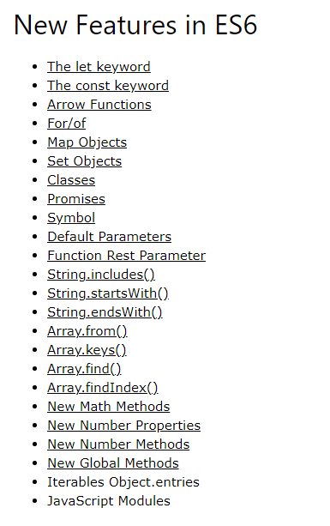
arrow function 사용시 this객체 arrow function은 명시적으로 다른 객체에 속하지 않으므로 window객체에 속한다 따라서 this는 widow객체가 된다

Slide 54
For문의 of 사용
ES6에서 for/of 문은 반복 가능한 객체의 원소들을 반복하여 추출하는데 사용 반복 가능한 객체는 배열,문자열,맵,노드리스트등이 있음 구문은 for (원소표시변수 of 반복가능 객체명) { //자바의 enhanced for for(String str : x) // code block to be executed }
배열 반복 const cars = ["BMW", "Volvo", "Mini"]; let text = ""; for (let x of cars) { text += x + " "; }
for( 속성 표시 변수 선언 in 객체명) →객체의 속성들을 반복해서 가져옴

Slide 55
JSON
JSON : JavaScript Object Notation
데이터를 저장하고 전송하기 위한 text format이다.
JSON은 자신을 표현하고 이해하기 쉽다.
JSON Example JSON 문자열의 “예” '{"name":"John", "age":30, "car":null}‘ 3개의 속성을 가진 object를 정의 name age car
JS에서 JSON문자열을 구문 분석하면 object로서의 데이토를 접근 할수 있다. let personName = obj.name; let personAge = obj.age;
WHAT is JSON JSON은 경량 데이터 교환 형식입니다. JSON은 JavaScript 객체 표기법으로 작성된 일반 텍스트입니다. JSON은 컴퓨터 간에 데이터를 전송하는 데 사용됩니다. JSON은 언어에 독립적입니다 * 많은 프로그램언어에서도 사용합니다.

Slide 56
Why Use JSON? JSON format은 구문적으로 JS에서 객체를 생성하는 코드와 유사 해서 JS객체를 JSON으로 변환하는 것이 용이함 JSON은 format이 text이므로 컴퓨터간 데이터 교환이 용이하여 여러 프로그램 언어에서 사용됨 JSON문자열을 JS 객체로 변환해주는 내장 메서드를 제공함 JSON.parse() JS객체를 JSON문자열로 변환해주는 내장 메서드를 제공함 JSON.stringify() 서버로 부터 문자열을 받아 JS에서 객체로 사용 할수 있음. JS에서 객체를 문자열로 변환하여 서버로 보낼수 있음. Text는 어디에서나 데이터를 저장하는 기본 형식이다. 따라서 JSON은 JS객체를 어디에서나 Text인 JSON으로 저장이 가능하다.

Slide 57
JSON 구문
JSON 구문은 JavaScript 구문의 하위 집합입니다.
JSON 구문 규칙 JSON 구문은 JavaScript 객체 표기법 구문에서 파생됩니다. 데이터는 이름/값 쌍으로 구성됨. 데이터는 쉼표로 구분됩니다. 중괄호는 객체를 표현합니다. 대괄호는 배열을 포현합니다.
JSON 데이터 - 이름과 값 JSON 데이터는 이름/값(일명 키/값 ) 쌍으로 작성됩니다. 이름/값 쌍은 필드 이름(큰따옴표), 콜론, 값으로 구성됩니다. "name":"John” JS에서는 key는 “ “없이 사용함 name : “John”
JSON Value JSON의 값은 다음 데이터형중 하나이다. a string a number an object an array a boolean null

Slide 58
JS는 앞장의 JSON데이터 형에 다음이 추가 된다. a function a date undefined
JSON에서 문자열은 “ “로 둘러 쌓이나 JS에서는 ‘ ‘도 가능하다.
JSON File 확장자는 .json Mime types는 application/json

Slide 59
JSON vs XML
JSON과 XML 모두 웹 서버에서 데이터를 수신하는 데 사용할 수 있습니다.
다음 JSON 및 XML 예제는 모두 3명의 직원으로 된 배열 객체를 정의합니다. JSON 예제 {"employees":[ { "firstName":"John", "lastName":"Doe" }, { "firstName":"Anna", "lastName":"Smith" }, { "firstName":"Peter", "lastName":"Jones" } ]} XML 예제 <employees> <employee> <firstName>John</firstName> <lastName>Doe</lastName> </employee> <employee> <firstName>Anna</firstName> <lastName>Smith</lastName> </employee> <employee> <firstName>Peter</firstName> <lastName>Jones</lastName> </employee> </employees>

Slide 60
JSON과 XML과 유사점 JSON과 XML은 모두 사람이 읽을 수 있음 JSON과 XML은 모두 계층적입니다(값 내의 값). JSON과 XML은 모두 많은 프로그래밍 언어에서 구문 분석되고 사용될 수 있다XMLHttpRequest를 사용하여 JSON과 XML에 접근 가능
JSON과 XML의 다른점 JSON은 종료 태그를 사용하지 않습니다. JSON이 더 짧습니다. JSON은 읽고 쓰기가 더 빠릅니다. JSON은 배열을 사용할 수 있습니다. XML은 XML parsor로 파싱되어야 합니다. JSON은 표준 JavaScript 함수를 사용합니다.
JSON이 XML보다 나은 이유 XML은 JSON보다 구문 분석하기가 훨씬 더 어렵습니다. JSON은 바로 사용할 수 있는 JavaScript 객체로 구문 분석됩니다.
AJAX 애플리케이션의 경우 JSON은 XML보다 빠르고 쉽습니다. XML 사용 XML 문서 가져오기 XML DOM을 사용하여 문서 반복 값을 추출하고 변수에 저장 JSON 사용 JSON 문자열 가져오기 JSON.JSON 문자열 구문 분석

Slide 61
JSON 데이터 유형
유효한 데이터 유형 JSON에서 값은 다음 데이터 유형 중 하나여야 합니다. String number object (JSON object) array boolean null (JS의 데이터형 중 function, date, undefined형은 사용하면 안됨)
JSON 문자열 JSON의 문자열은 큰따옴표로 묶어야 합니다. {"name":"John"}
JSON 숫자 SON의 숫자는 정수 또는 부동 소수점이어야 합니다. {"age":30}
JSON 객체 { "employee":{"name":"John", "age":30, "city":"New York"} } JSON의 객체는 JSON 구문을 따라야 합니다.

Slide 62
JSON 배열 JSON의 값은 배열일 수 있습니다. { "employees":["John", "Anna", "Peter"] }
JSON 부울 JSON Boolean의 값은 참/거짓일 수 있습니다. {"sale":true}
JSON null JSON의 값은 null일 수 있습니다. {"middlename":null}

Slide 63
JSON.parse()
JSON의 일반적인 용도는 웹 서버와 데이터를 교환시 사용 하는 것입니다. 웹 서버에서 데이터를 수신할 때 데이터는 항상 문자열입니다. 데이터에 JSON.parse()을 적용하면 JSON문자열은 JS object가 됩니다.
Example - Parsing JSON 웹서버에서 받은 JSON문자열 '{"name":"John", "age":30, "city":"New York"}‘ 이 문자열에 JS의 JSON.parse()메서드를 적용하면 JS객체를 반환한다. const obj = JSON.parse('{"name":"John", "age":30, "city":"New York"}'); 이때 JSON문자열이 아니면 에러 이제 JS의 객체 변수로 사용 가능 <p id="demo"></p> <script> document.getElementById("demo").innerHTML = obj.name; </script>

Slide 64
JSON 배열 JSON형식의 배열에 JSON.parse()를 적용하면 JS형의 배열을 반환함 const text = '["Ford", "BMW", "Audi", "Fiat"]'; <!—JSON배열 const myArr = JSON.parse(text); <!—JS배열 document.getElementById("demo").innerHTML = myArr[0];
Exception Parsing Date JSON에서는 date객체는 허용 안됨 문자열로하여 date 를 사용하면 JS에서 다시 문자열을 Date객체로 변환해주어야 한다. const text = '{"name":"John", "birth":"1986-12-14", "city":"New York"}'; const obj = JSON.parse(text); obj.birth = new Date(obj.birth); document.getElementById("demo").innerHTML = obj.name + ", " + obj.birth; 아니면 parse(인자1,인자2)를 사용한다. const text = '{"name":"John", "birth":"1986-12-14", "city":"New York"}'; const obj = JSON.parse(text, function (key, value) { if (key == "birth") { return new Date(value); } else { return value; } }); document.getElementById("demo").innerHTML = obj.name + ", " + obj.birth;

Slide 65
Parsing Function function도 JSON에서 사용 못하는 데이터 형이다. 사용하려면 문자열로 처리하여 사용하고 JS객체로 변환된뒤에 다시 한번 function으로 변환한다. const text = '{"name":"John", "age":"function () {return 30;}", "city":"New York"}'; const obj = JSON.parse(text); obj.age = eval("(" + obj.age + ")"); document.getElementById("demo").innerHTML = obj.name + ", " + obj.age(); ** eval(문자열)함수는 문자열로 된 표현식을 실행하여 결과를 문자열로 반환 eval(“10 * 20”); 은 200을 문자열로 반환한다 ** 함수를 JSON에 포함시키는 것은 가급적 삼가 하라

Slide 66
JSON.stringify()
JSON.stringify()는 JS객체를 JSON문자열로 반환
JavaScript 객체 문자열화 JS객체 const obj = {name: "John", age: 30, city: "New York"}; JavaScript 함수 JSON.stringify()를 사용하여 문자열로 변환합니다. const myJSON = JSON.stringify(obj); 결과는 JSON 표기법을 따르는 문자열입니다. ‘{"name":"John","age":30,"city":"New York"}’ myJSON 은 이제 문자열이며 서버로 보낼 준비가 되었습니다.
JavaScript 배열 문자열화 JavaScript 배열을 문자열화하는 것도 가능합니다: JS배열 const arr = ["John", "Peter", "Sally", "Jane"]; JavaScript 함수 JSON.stringify()를 사용하여 문자열로 변환합니다. const myJSON = JSON.stringify(arr); 결과는 JSON 표기법을 따르는 문자열입니다. ‘["John","Peter","Sally","Jane"]’ myJSON 이제 문자열이며 서버로 보낼 준비가 되었습니다.

Slide 67
데이터 저장 데이터를 저장할 때 데이터는 특정 형식이어야 하며 어디에서나 텍스트 는 항상 합법적인 형식 중 하나입니다. SON을 사용하면 JavaScript 객체(객체,배열)를 텍스트로 저장할 수 있습니다. Web storage의 localStorage에 저장시 // Storing data: const myObj = {name: "John", age: 31, city: "New York"}; <!—JS객체 const myJSON = JSON.stringify(myObj); <!—JSON객체(문자열) localStorage.setItem("testJSON", myJSON); <!—localStorage에 문자열로 저장 // Retrieving data: let text = localStorage.getItem("testJSON"); let obj = JSON.parse(text); document.getElementById("demo").innerHTML = obj.name;

Slide 68
Exception Stringify Date(데이트객체의 문자열화) JSON데이터형에는 date형은 없음 JSON.stringify()는 date형도 문자열형으로 변환 const obj = {name: "John", today: new Date(), city : "New York"}; const myJSON = JSON.stringify(obj); **문자열 date 는 receiver에서 다시 변환해주면 됨 Stringify Function(함수형의 문자열화) JSON데이터형에는 function형은 없음 JSON.stringify()은 JS의 객체형의 function은 제거해 버림 const obj = {name: "John", age: function () {return 30;}, city: "New York"}; const myJSON = JSON.stringify(obj); ‘{"name":"John","city":"New York"}’ 함수를 JSON.stringify()메서드 사용 이전에 문자열로 변경후면 됨 const obj = {name: "John", age: function () {return 30;}, city: "New York"}; obj.age = obj.age.toString(); const myJSON = JSON.stringify(obj);

Slide 69
JSON Object Literal
JSON 문자열 '{"name":"John", "age":30, "car":null}’
JSON object literal {"name":"John", "age":30, "car":null} { }로 둘러쌈 key/value 쌍으로 됨 key와 value는 : 으로 구분 각 key/value쌍은 ,로 구분 key는 문자열이어야만 하고 value는 JSON의 데이터형의 값이어야 함
JSON object literal 을 JSON object라고 부르는 것은 잘못된 것이다.
JavaScript Object JSON object literal 을 JS 객체로 사용해도 됨 myObj = {"name":"John", "age":30, "car":null}; 그러나 정상적으로는 JSON.parse()로 변환한다. myJSON = '{"name":"John", "age":30, "car":null}'; myObj = JSON.Parse(myJSON);

Slide 70
JS object접근 const myJSON = '{"name":"John", "age":30, "car":null}'; const myObj = JSON.parse(myJSON); x = myObj.name; const myJSON = '{"name":"John", "age":30, "car":null}'; const myObj = JSON.parse(myJSON); x = myObj["name"];
JS에서 object의 속성에 접근 const myJSON = '{"name":"John", "age":30, "car":null}'; const myObj = JSON.parse(myJSON); let text = ""; for (const x in myObj) { <!– x는 pr0perty text += x + ", "; }
JS에서 속성값에 접근 const myJSON = '{"name":"John", "age":30, "car":null}'; const myObj = JSON.parse(myJSON); let text = ""; for (const x in myObj) { text += myObj[x] + ", "; }

Slide 71
JSON Array Litteral
JSON String '["Ford", "BMW", "Fiat"]’
JSON array literal ["Ford", "BMW", "Fiat"]
JSON에서 배열 값은 string, number, object, array, boolean 또는 null 유형이어야 합니다 .
JavaScript에서 배열 값은 위의 모든 값과 함께 함수, 날짜 및 undefined 추가 될 수 있습니다 .
자바스크립트 배열 JSON array literal 로 JS 배열을 만들수 있음 myArray = ["Ford", "BMW", "Fiat"]; JSON.parse()로 만듬 myJSON = '["Ford", "BMW", "Fiat"]'; myArray = JSON.Parse(myJSON);
Accessing Array Value myArray[index];
객체안의 배열에 접근 myObj = { "name":"John", "age":30, "cars":["Ford", "BMW", "Fiat"] } myObj.cars[index];

Slide 72
Looping Through an Array for (let i in myObj.cars) { x += myObj.cars[i]; } for (let i = 0; i < myObj.cars.length; i++) { x += myObj.cars[i]; }

